Slide 1
ยินดีต้อนรับเข้าสู้บทเรียนภาษาอาหรับอย่างสร้างสรรค์
เริ่มเข้าสู่บทเรียน

Slide 2
การทําความรู้จัก
ขั้นตอนการรู้จักในอิสลามมีอะไรบ้าง
ย้อนหลัง
ต่อไป

Slide 3
การทําความรู้จัก
ขั้นตอนการรู้จักในอิสลามมีอะไรบ้าง
ต่อไป
ย้อนหลัง

Slide 4
วิธีให้สลามในอิสลาม
ยี่ม
กล่าวคําสลามและจับมือ
มองหน้า
กอด
ย้อนหลัง
ต่อไป

Slide 5
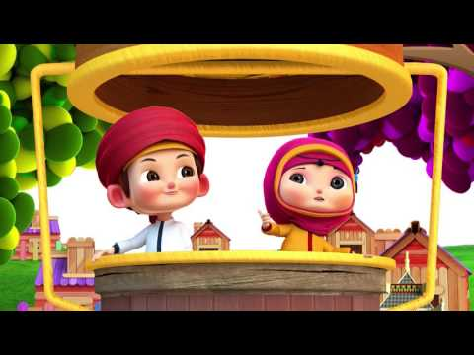
ต่อไป
ย้อนหลัง

Slide 6
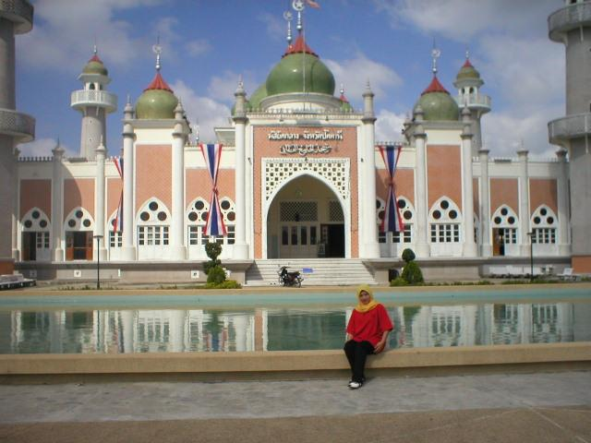
วาสสลาม
ย้อนหลัง
ต่อ

Slide 7
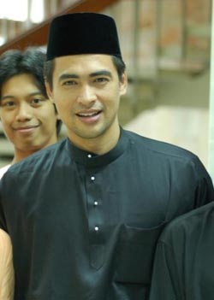
สอนโดย
ครู มุกตา ดือราโอะ
วิชา ภาษาอาหรับ
ย้อนหลัง
ต่อไป

Slide 8
วาสสลาม
ขอความสันติสุขจงมีแด่ท่าน
ย้อนหลัง
จบ

